Slide 1

로보독을
만나요
피지컬 AI 교실 1차시
Notes:
[0'] 로보독·마이크로비트 배부 전에 화면만 띄워 둡니다.

Slide 2
오늘의 목표
피지컬 AI가 무엇인지 말할 수 있어요
1
로보독의 눈·뇌·몸을 찾을 수 있어요
2
버튼으로 로보독을 움직여 봐요
3
Notes:
[도입] 진행: 오늘의 목표 3가지를 함께 읽습니다.

Slide 3
안전 약속 3가지
1
2
3
떨어뜨리지
않기
천천히
위험하면
책상 가장자리 금지
속도는 30 이하
바로 전원 끄기
Notes:
[준비 5'] 발문: "로봇이 책상에서 떨어지면 어떻게 될까요?" / 진행: 모둠별 배부, 전원 켜기, 안전 서약서 서명 / 주의: 배터리 확인(몸통 불빛 초록이면 OK — 수업 전 점검 예제)

Slide 4

이 로봇은 어떻게 알고 움직였을까?
?
Notes:
[도입 5'] 진행: 교사 로보독으로 본체 버튼 → 인사 시연 / 발문: "누가 로봇에게 인사하라고 알려 줬을까요?" / 예상 답: 버튼, 프로그램, 사람이 시켜서

Slide 5
피지컬 AI = 눈 + 뇌 + 몸
눈
뇌
몸
센서·카메라
마이크로비트·AI
모터·LED·스피커
보고 느끼기
판단하기
움직이기
Notes:
[개념 7'] 발문: "사람은 무엇으로 보고, 무엇으로 생각하고, 무엇으로 움직이나요?" / 진행: 사람과 로봇을 나란히 비교

Slide 6
생활 속 피지컬 AI
로봇 청소기
자율주행차
배달 로봇
장애물 보고 피함
신호등·사람 보고 멈춤
길 보고 이동
눈
장애물 보기
눈
신호등 보기
눈
길 보기
뇌
피할 길 정하기
뇌
멈출지 정하기
뇌
갈 길 정하기
몸
바퀴로 돌아가기
몸
브레이크 밟기
몸
바퀴로 이동
Notes:
발문: "우리 주변에서 스스로 보고 움직이는 기계는?" / 예상 답: 로봇 청소기, 키오스크, 자율주행차

Slide 7

로보독 몸 살펴보기
눈 LED (8×8 두 개)
몸통 LED
거리센서
카메라
마이크로비트 자리 (등)
본체 버튼 (아래, 전원 스위치 옆)
찾아서 체크해요!
전원 스위치
Notes:
[관찰 8'] 진행: 관찰지 1번 — 실물에서 찾아 체크 / 주의: 다리를 손으로 억지로 꺾지 않기(모터 고장)

Slide 8
마이크로비트 = 로보독의 뇌
꽂기
등에 꽂으면 프로그램대로 움직여요
가림
꽂으면 A·B 버튼은 가려져요 → 본체 버튼을 써요
빼기
빼면? 눈만 깜빡이고 쉬어요
Notes:
진행: 마이크로비트를 뺐다 꽂아 보여 주기(전원 끈 상태에서!)

Slide 9
체험: 본체 버튼을 눌러 보세요
본체 버튼 누르기
누를 때마다 한 칸씩!
1번째
2번째
3번째
인사
조금 걷기
앉기
파란 불 · "안녕" 소리
초록 불 · 1초
주황 불
다시 1번째로
Notes:
[체험 10'] 진행: 모둠별로 돌아가며 누르기, 관찰지 2번에 순서 기록 / 주의: 걷기 전 앞 30cm 비우기

Slide 10
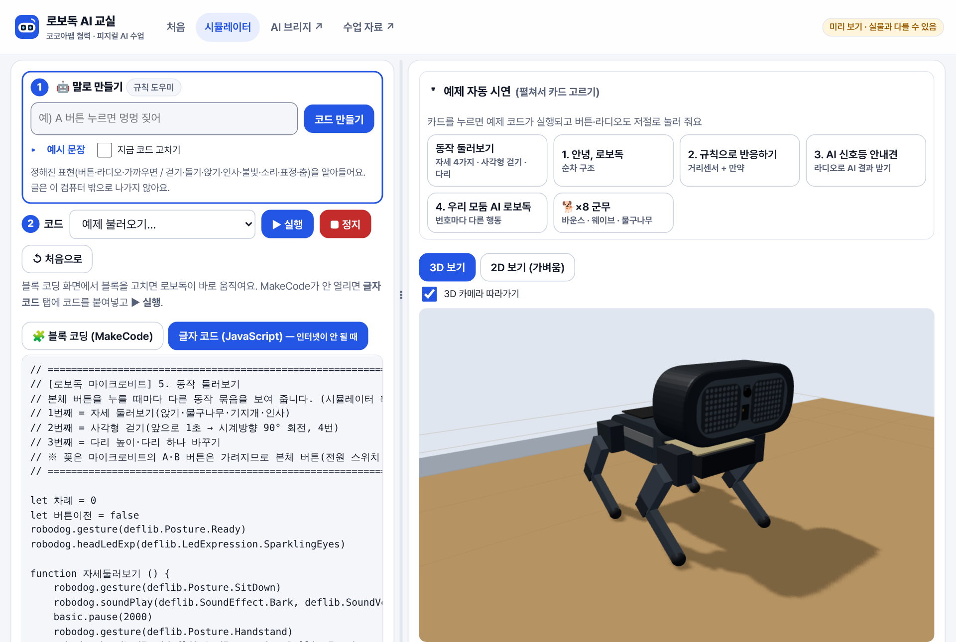
숫자를 바꾸면?
속도 30 → 15 로
바꾸면 어떻게 될까?
1초 → 3초로 바꾸면?
Notes:
진행: 교사 PC 시뮬레이터에서 숫자만 바꿔 실행(학생 코딩 없음) / 예상 답: 느려진다, 더 멀리 간다

Slide 11

정리: 로보독은 아직 '보지' 못해요
다음 시간
로보독에게
눈(AI)을
달아 줘요!
Notes:
[정리 5'] 발문: "오늘 로보독은 스스로 판단했나요?" / 예상 답: 아니요, 버튼을 눌러야 움직였어요 / 진행: 관찰지 3번(출구 질문), 전원 끄기·정리

Slide 12

AI 신호등
안내견
피지컬 AI 교실 2차시
Notes:
[도입] 진행: 표지 화면을 띄워 두고 2차시를 시작합니다.

Slide 13
오늘의 목표
AI에게 예시 사진을 보여 주며 가르쳐요
1
AI 결과로 로보독을 움직여요
2
AI가 언제 틀리는지 실험해요
3
Notes:
[준비 5'] 진행: 로보독에 03 마이크로비트 꽂기(눈에 R+모둠번호), PC에 USB 마이크로비트 꽂기(B+모둠번호), AI 브리지 열기 / 주의: 두 마이크로비트 모둠번호가 같아야 함

Slide 14
로봇 안내견이 신호등을 보려면?
안내견
?
시각장애인을
안전하게 안내해요
로봇 안내견은 빨간불·초록불을 어떻게 알까요?
Notes:
[도입 4'] 발문: "로봇 안내견은 빨간불·초록불을 어떻게 알까요?" / 예상 답: 카메라로 본다, 색을 배운다

Slide 15

이렇게 연결돼요
눈
뇌
전달
전달
몸
웹캠
AI 브리지
USB 마이크로비트
라디오
로보독
카드 알아보기
번호 보내기
행동
무선으로
3 보내기
초록
카드
3
Notes:
진행: "초록 카드를 보면 AI가 3번이라고 정하고, 마이크로비트가 3을 무선으로 보내요"

Slide 16
모둠 역할
1
카드 담당
2
컴퓨터 담당
카메라 앞에서 카드 보여 주기
사진 모으기·연결·■ 멈춤
3
로봇 담당
4
기록 담당
로보독 위치·본체 버튼 멈춤 잠금·전원
활동지
Notes:
3명 모둠은 카드 담당이 기록도 함께

Slide 17
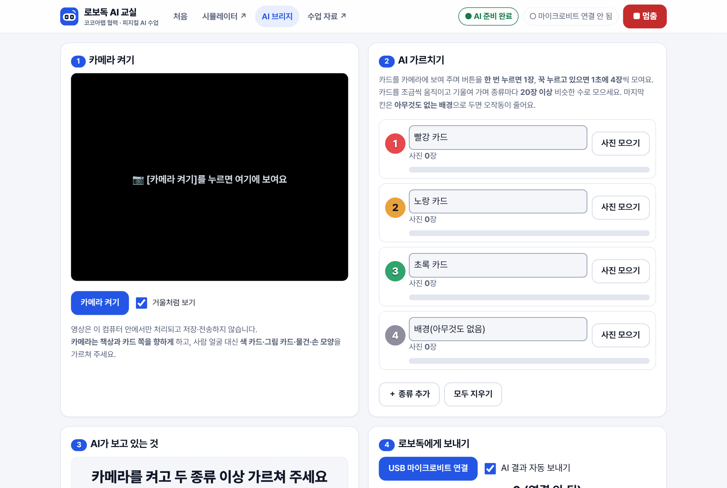
1단계: AI 가르치기
1
빨강
2
노랑
3
초록
4
배경 (아무것도 없는 책상)
종류마다 20장 이상
카드를 조금씩 움직이고 기울이며
꾹 누르면 1초에 4장
Notes:
[학습 10'] 주의: 같은 자세로만 모으면 AI가 쉽게 헷갈려요 / 사진 모으는 동안 로보독은 멈춰 있어요(정상)

Slide 18
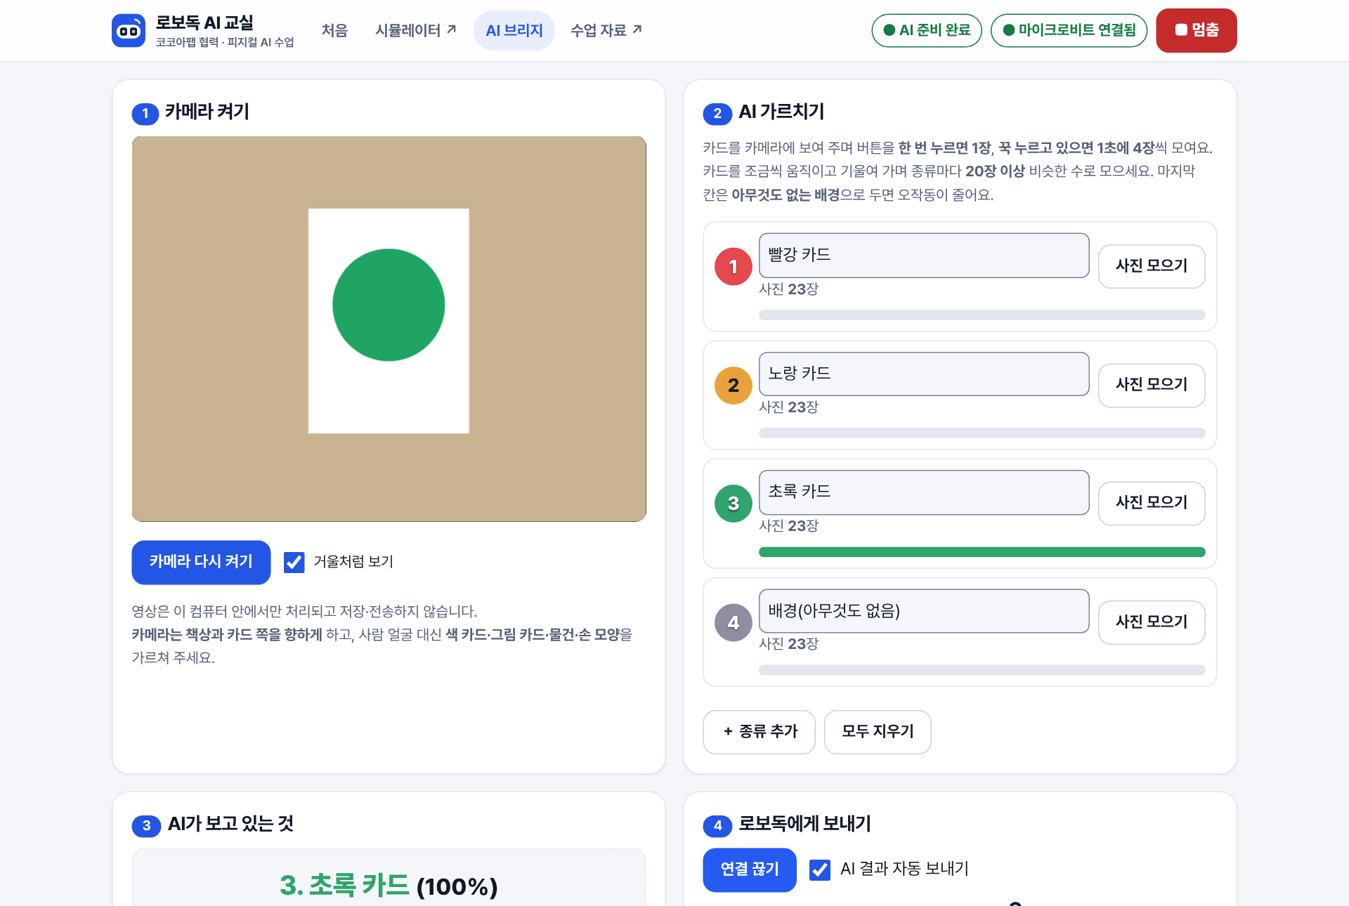
2단계: 로보독에게 보내기
빨강
멈추고 "비켜!"
1
노랑
멈춰서 기다려
2
초록
천천히 출발
3
배경
멈춤
4
Notes:
[시험 7'] 진행: [USB 마이크로비트 연결] → "BBC micro:bit" 선택 → 카드 보여 주기 / 주의: 로보독은 바닥이나 울타리 안에서

Slide 19
멈추는 방법 3가지
1
2
3
멈춤
X X
화면 [■ 멈춤]
로보독 본체 버튼
전원 스위치
또는 키보드 Esc
눈에 X (다시 누르면 풀림)
신호가 2초 끊기면 로보독이 스스로 멈춰요
Notes:
진행: 세 가지를 모둠마다 한 번씩 연습 / 발문: "왜 멈추는 방법이 여러 개 필요할까요?"

Slide 20
탐구: AI를 헷갈리게 해 봐요
1
2
3
주황 카드
(처음 보는 색)
카드를 손으로
반쯤 가리기
불을 끄거나
어둡게
활동지 A에 기록해요
Notes:
[탐구 9'] 진행: 결과를 예상 먼저 쓰고 실험 / 주의: 실험할 때도 로보독 앞은 비워 두기

Slide 21
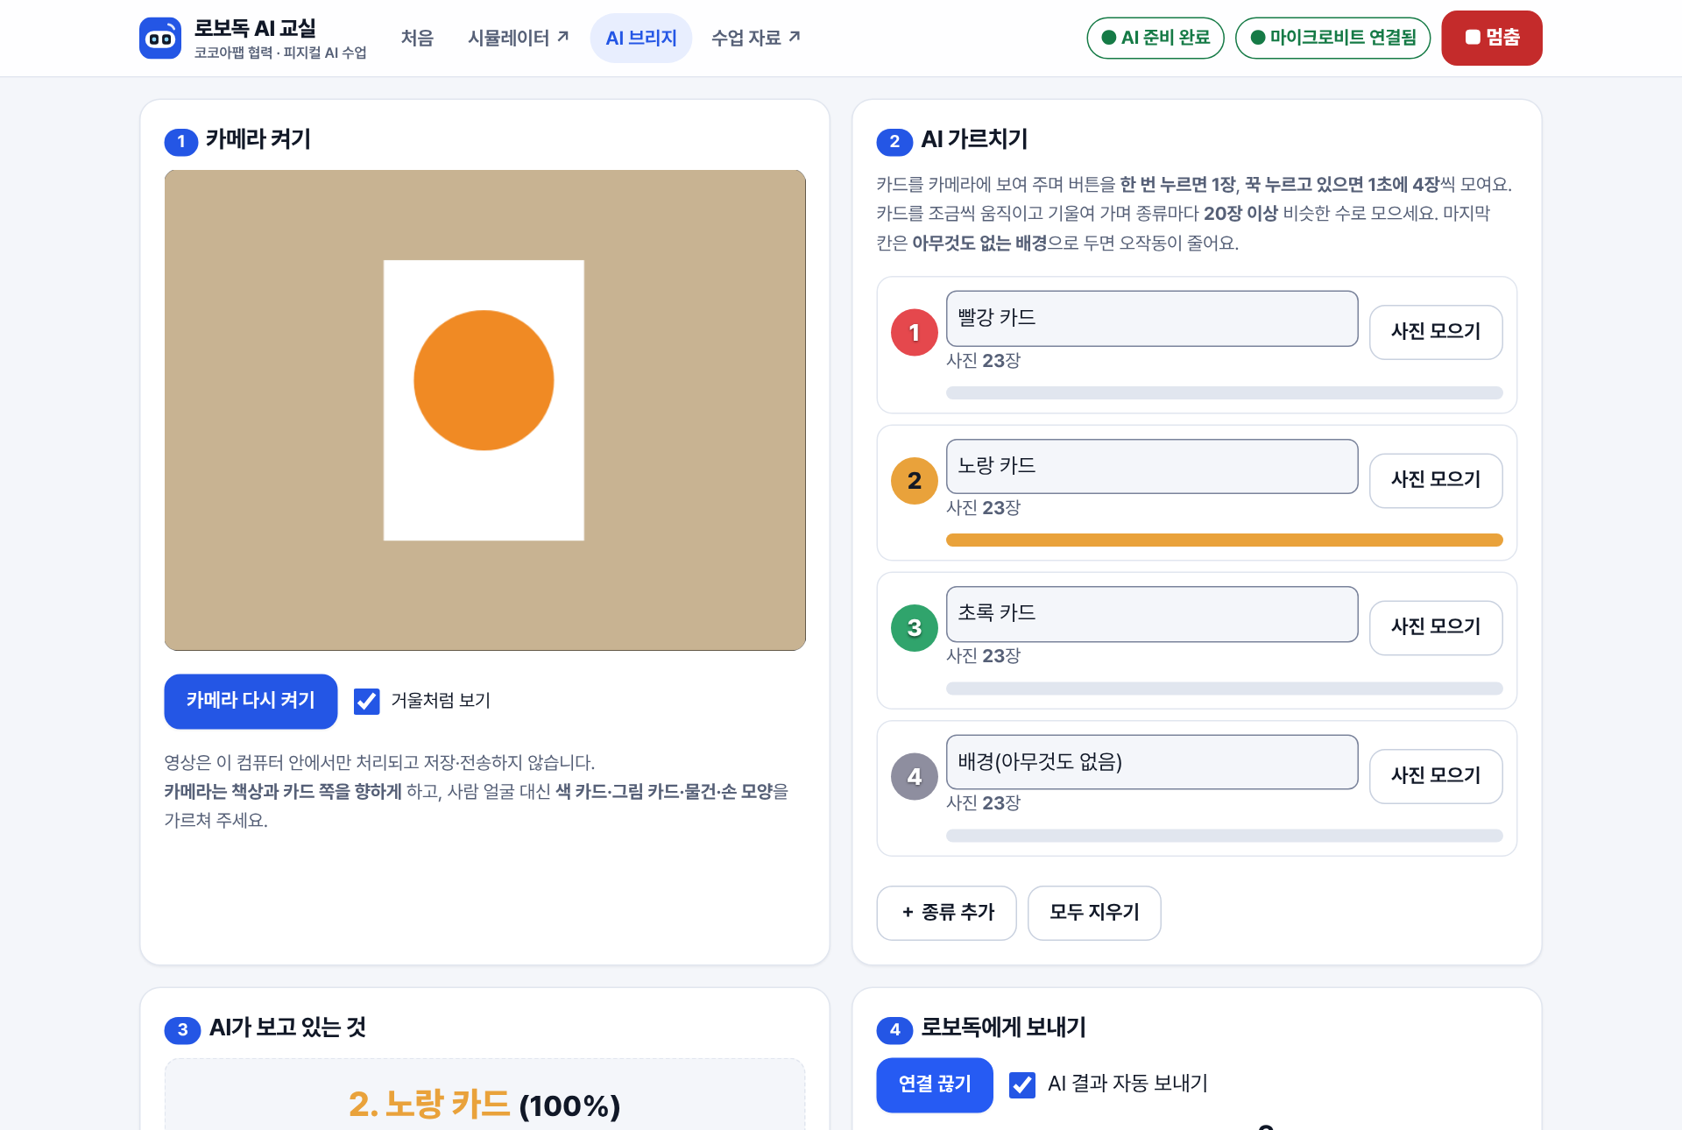
결과 보기: 자신 있게 틀릴 수 있어요
처음 보는 주황을
'노랑 100%'라고 했어요
확신 % ≠ 맞을 확률
Notes:
발문: "AI가 100%라고 했는데 틀렸어요. 왜 그럴까요?" / 예상 답: 주황을 배운 적이 없어서, 노랑이랑 비슷해서 / 진행: 옆 모둠 카드로도 시험해 보기

Slide 22
생각 나누기
진짜 길에서 로봇 안내견이 틀린다면?
1
2
AI를 더 믿을 수 있게 하려면?
데이터
멈춤 장치
사람 확인
Notes:
예상 답: 다칠 수 있다 / 더 많은 사진, 멈춤 버튼, 사람이 확인

Slide 23
오늘의 핵심
AI는 보여 준 예시(데이터)로 배워요.
1
처음 보는 것도 아는 것 중 하나로 자신 있게 틀릴 수 있어요.
2
그래서 사람의 확인과 멈춤 장치가 필요해요.
3
Notes:
[정리 5'] 진행: 다 함께 소리 내어 읽기

Slide 24
마무리
AI 브리지 [모두 지우기]
로보독 전원 끄기
충전기 연결
자기 점검 3문항 (활동지 마지막 장)
Notes:
진행: 데이터 지우기는 개인정보 습관 / 교사 관찰 체크리스트 기록(교사용 진행표)

